Slide 1
CROSS THE ROAD GAME
Nhóm 3 – 20CLC03:
+ Lại Minh Thông – 20127635
+ Đào Đại Hải - 20127016
+ Trần Nguyễn Anh Tài - 20127319
+ Nguyễn Lê Hoàng Thông - 20127078

Slide 2
NỘI DUNG TRÌNH BÀY
QUÁ TRÌNH LÀM VIỆC
KẾT QUẢ ĐẠT ĐƯỢC
CƠ CHẾ HOẠT ĐỘNG
KẾT LUẬN, NHẬN XÉT

Slide 3
01
QUÁ TRÌNH LÀM VIỆC
Quá trình làm việc của nhóm để giải quyết vấn đề đặt ra

Slide 4
VẤN ĐỀ ĐẶT RA
Thực hiện sản phẩm là trò chơi băng qua đường chạy trực tiếp trên màn hình console ngôn ngữ C/C++, áp dụng các kiến thức về “Phương pháp lập trình hướng đối tượng” và một số kiến thức mở rộng khác.

Slide 5
QUY TRÌNH LÀM VIỆC NHÓM
2) Tạo/xây dựng các lớp cơ sở, một số hàm về Window, font chữ, hoàn thành xây dựng màn hình ingame và màn hình menu, tìm hiểu về đa luồng/đa tiểu trình.
4) Hoàn thành xử lí phát hiện va chạm kèm hiệu ứng, hoàn thành các chức năng Load/Save/Pause/Resume/Reset và tính điểm, thời gian trong game. Thêm âm thanh trong game.
1
2
3
4
5
1) Thống nhất ý tưởng gameplay, thiết kế chi tiết màn hình trò chơi, thiết kế hình ảnh các đối tượng. Thống nhất nền tảng source code: Github
3) Hoàn thành việc xây dựng logic các method, property của lớp con kế thừa. Hoàn thành di chuyển Player bằng bàn phím kết hợp với đa tiểu trình.
5) Chạy kiểm chương trình liên tục để kiểm và phát hiện lỗi, sửa các bugs và nâng cấp UX-UI, kiểm lỗi các lần cuối và viết nội dung báo cáo, trình bày.

Slide 6
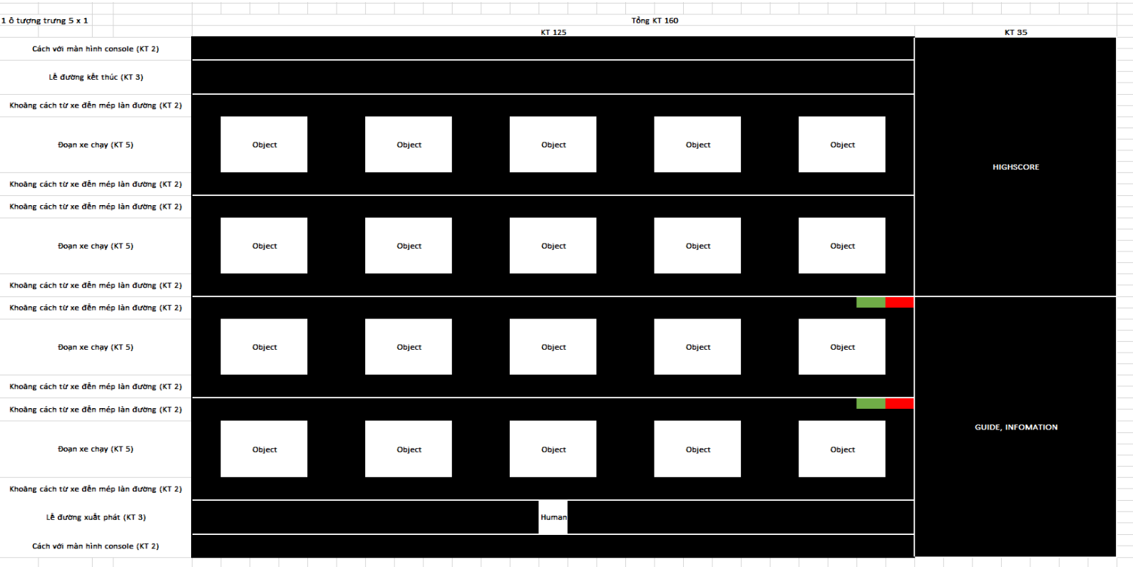
BẢN THIẾT KẾ GIAO DIỆN BAN ĐẦU
Đơn vị: 1 kí tự trên màn console

Slide 7
02
KẾT QUẢ ĐẠT ĐƯỢC
Hoàn thành tất cả yêu cầu của vấn đề đặt ra

Slide 8

DEMO MINH HỌA
QR
https://bit.ly/Team3Project

Slide 9
03
CƠ CHẾ HOẠT ĐỘNG
Giải thích cấu trúc, cơ chế và các tính năng của sản phẩm

Slide 10
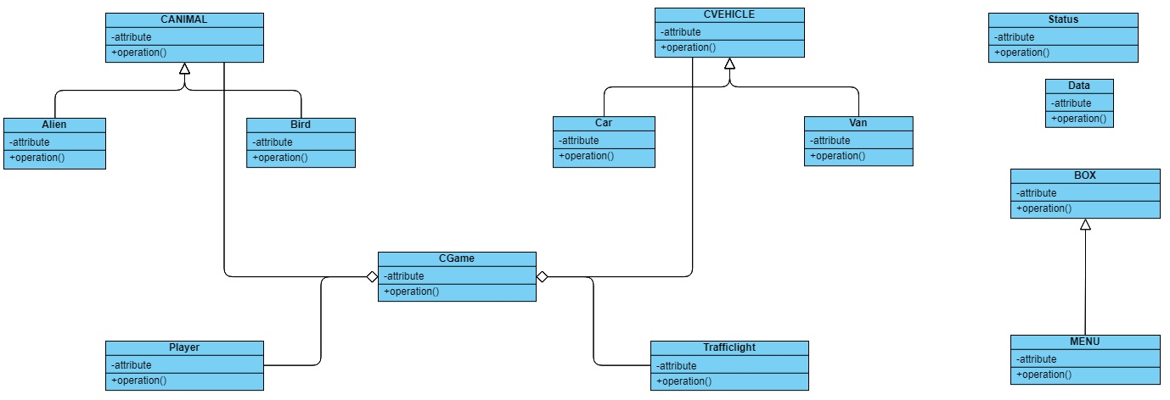
UML TỔNG QUÁT CẤU TRÚC GAME
(Sơ đồ UML không chi tiết các properties và methods, chỉ mang tính chất minh họa để trình bày)

Slide 11
PSEUDO-CODE
Một số mã giả giải thích cách thức hoạt động

Slide 12
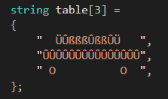

DI CHUYỂN CÁC OBJECTS
Lưu giữ hình ảnh các object bằng một mảng string một chiều.
Tạo ra hình ảnh di chuyển liên tục:
Bước 1: Xác nhận vị trí ban đầu theo tọa độ x, y của object
Bước 2: Xóa object bằng cách in đè kí tự rỗng (“ “) tại vị trí x,y
Bước 3: Cập nhật x,y thông qua yêu cầu của từng object
Bước 4: Vẽ mảng string tại vị trí x,y, quay lại bước 1
Mỗi object có kích thước, cách di chuyển khác nhau => Áp dụng đa hình

Slide 13
XỬ LÍ VA CHẠM
Bước 1: Duyệt từng object chướng ngại vật trong vector tương ứng với từng class (xe hơi, xe tải, con chim, người ngoài hành tinh) đang có mặt trên đường.
- Mỗi object đều có hàm isImpact(x,y) (với x,y là vị trí của player truyền vào) tương ứng với class của object đó để kiểm tra va chạm. (vì cấu tạo mỗi object là khác nhau => ứng dụng đa hình cho isImpact)
Bước 2: Nếu có một object nào isImpact(x,y) trả về True chuyển đến Bước 3, ngược lại lặp lại Bước 1.
Bước 3: Thông báo đến thread đang chạy đã xảy ra va chạm để xử lí.

Slide 14
SUB THREAD + MAIN THREAD
Sub Thread: Xử lí tất cả sự kiện tại màn hình Ingame (vẽ di chuyển objects chướng ngại vật, di chuyển Player, cập nhật thời gian, trạng thái).
Main Thread: Xử lí các sự kiện thao tác với bàn phím, Menu, sau va chạm, các chức năng khác (Load, Save, Pause Sub Thread, Resume Sub Thread).
Quy tắc: Hai thread chạy song song từ lúc bắt đầu trò chơi nhưng Sub Thread sẽ được cài đặt để dừng và chỉ hiện ra màn hình khi Main Thread cần. Main Thread đưa thông tin người dùng yêu cầu đến Sub Thread thông qua các biến toàn cục (CGame, buf) và gọi Sub Thread xuất hiện theo nhu cầu của người dùng.

Slide 15
SUB THREAD + MAIN THREAD
SUB THREAD
Bước 1: Kiểm tra yêu cầu của Main Thread, nếu Main Thread gửi tín hiệu buf buộc dừng thì dừng thread và chờ đợi, ngược lại chuyển đến Bước 2.
Bước 2: Vẽ di chuyển tất các objects chướng ngại vật
Bước 3: Dựa vào biến buf mà Main thread gửi đến để vẽ đúng hướng Player di chuyển.
Bước 4: Kiểm tra va chạm, nếu không va chạm thì lặp lại bước 1, ngược lại dừng thread và chờ đợi Main Thread.

Slide 16
SUB THREAD + MAIN THREAD
MAIN THREAD
Bước 1: Gửi tín hiệu dừng Sub Thread, hiện Menu để người dùng lựa chọn.
Bước 2: Thực hiện các lựa chọn của người dùng, nếu người dùng lựa chọn các lệnh vào trò chơi thì cập nhật thông tin CGame và gửi tín hiệu chạy Sub Thread.
Bước 3: Trong quá trình chơi, tiếp tục lắng nghe các yêu cầu của người dùng qua biến buf, gửi yêu cầu này đến Sub Thread để Sub Thread xử lí chạy/dừng.
Bước 4: Khi có va chạm xảy ra, Sub Thread nhận tín hiệu dừng, Main Thread xuất ra Menu kết thúc trò chơi và lắng nghe yêu cầu người dung.
Bước 5: Nếu người dùng chọn kết thúc (Quit game), rời khỏi vòng lặp, kết thúc hàm main cũng như kết thúc Sub Thread. Ngược lại quay lại bước 2.

Slide 17
04
KẾT LUẬN, NHẬN XÉT
Đánh giá toàn bộ quá trình, sản phẩm, các bài học rút ra vận dụng của phương pháp Lập trình hướng đối tượng

Slide 18
KẾT LUẬN, NHẬN XÉT
NHỮNG KHÓ KHĂN, HẠN CHẾ
Lần đầu xử lí chương trình với đa luồng / đa tiểu trình gặp khó khan trong quá trình nghiên cứu và sửa lỗi.
Nhiều hàm hoạt động tốt khi kiểm thử nhưng bị lỗi khi kết hợp với hàm khác khi làm việc nhóm nhiều người code, cần được chỉnh sửa phù hợp trong quá trình thực hiện.
Những bugs nhỏ khó tìm ra, mất nhiều thời gian test và sửa lỗi sản phẩm.
BÀI HỌC RÚT RA
Hiểu hơn về cấu trúc, tư duy thiết kế một đồ án với phương pháp lập trình hướng đối tượng, nâng cao kiến thức vận dụng về môn học.
Có thể vận dụng các tính chất của lập trình hướng đối tượng để nhiều người có thể giải quyết từng phần nhỏ của các vấn đề lớn.
Rèn luyện kĩ năng tự tìm hiểu một vấn đề mới, những kĩ năng về teamwork.

Slide 19
ĐẶT CÂU HỎI

Slide 20
XIN CHÂN THÀNH CẢM ƠN THẦY VÀ CÁC BẠN ĐÃ CHÚ Ý LẮNG NGHE !!!

